Slide 1
Agencia Nacional de Infraestructura
Julio 2016

Slide 2
1. ¿QUÉ ES LA ANI?

Slide 3




¿Qué tenemos en la ANI?
49
  Concesiones Carretero
2
  Concesiones Férreas
55
  Concesiones Portuarias
7
  Contratos Concesión
2
  Obra Pública Férrea
17
  Aeropuertos
  Y 2da pista
  El Dorado

Slide 4
2. ¿QUÉ ESTAMOS HACIENDO?

Slide 5
1° - 2°- 3° GENERACIÓN DE CONCESIONES VIALES

Slide 6
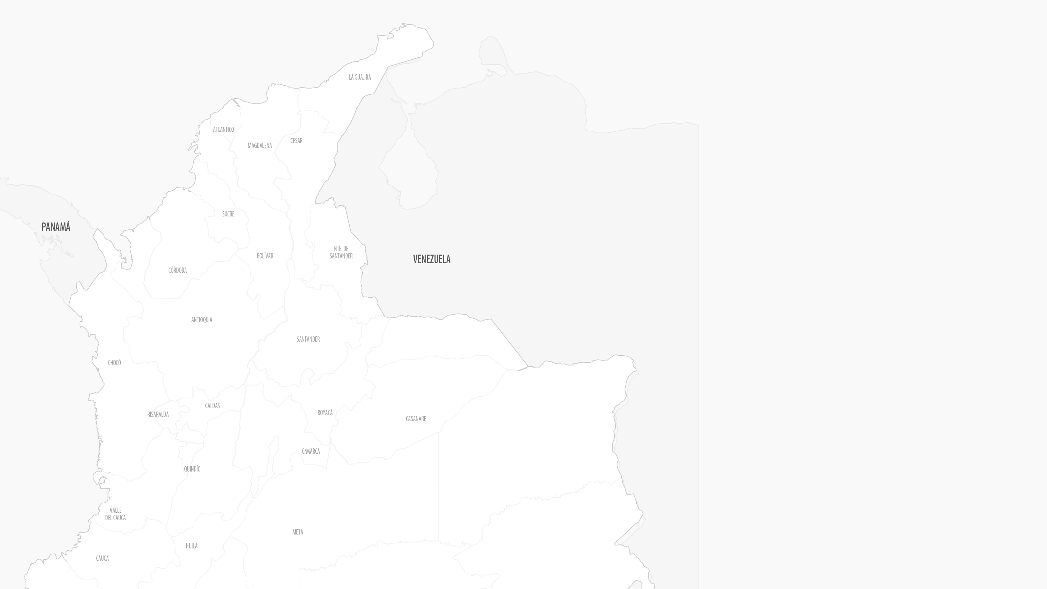
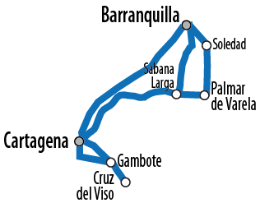
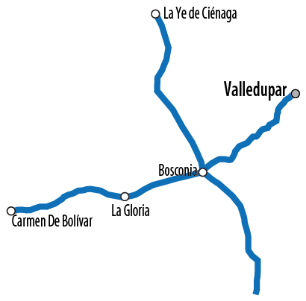
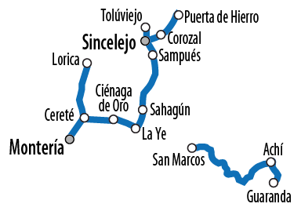
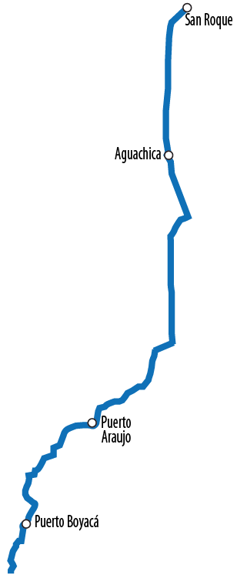
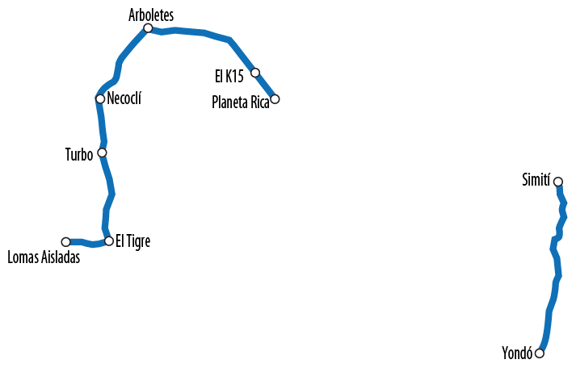
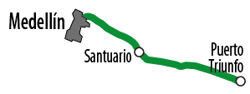
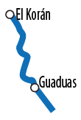
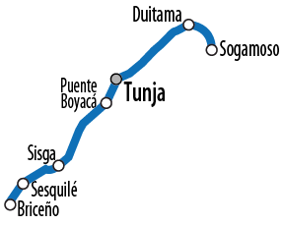
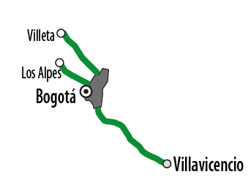
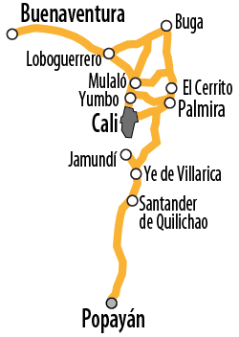
CONCESIONES 1ra, 2da y 3ra GENERACIÓN
Proyectos ejecutando obras
PRIMERA GENERACIÓN
Bogotá – Siberia – La Punta – El Vino - Villeta
Bogotá - Villavicencio
Fontibón - Facatativá – Los Alpes
Desarrollo Vial del oriente de Medellín - DEVIMED
SEGUNDA GENERACIÓN
Malla Vial del Valle del Cauca
TERCERA GENERACIÓN
Briceño - Tunja - Sogamoso
Córdoba - Sucre
Ruta Caribe
Ruta del Sol Sector 1
Ruta del Sol Sector 2
Ruta del Sol Sector 3
Transversal de Las Américas

Slide 7
Concesiones 1-2-3 G
Actualmente de las tres primeras generaciones de concesiones hacen parte 19 proyectos, 12 de ellos realizan construcción de calzada sencilla y/o doble, rehabilitación y mejoramiento, construcción de túneles puentes y viaductos
PROEYECTO |  | INVERSIÓN
1G | Bogotá – Villeta | $ 565.172
1G | Bogotá – Villavicencio | $3.189.976
1G | Fontibón – Facatativá – Los Alpes | $ 440.634
1G | Devimed (Puerto Triunfo – Santuario – Marinilla – Medellín) | $ 301.087
2G | Malla Vial del Valle del Cauca | $1.995.061
3G | Briceño – Tunja – Sogamoso | $1. 562.504
3G | Córdoba – Sucre | $ 1.108.764
3G | Ruta Caribe (Cruz del Viso – Cartagena – Palmar de Varela – Malambo - Barranquilla) | $ 1.721 912
3G | Ruta del Sol Sector 1 (Guaduas – El Korán) | $ 1.287.712
3G | Ruta del Sol Sector 2 (El Korán – San Roque) | $ 3.150.420
3G | Ruta del Sol Sector 3 (San Roque – Bosconia – Ye de Ciénaga; Carmen de Bolívar – Bosconia – Valledupar) | $ 1.881.408
3G | Transversal de las Américas (El Banco – Magangué – Ye de Ciénaga; Yondó Simití – San Marcos Guaranda; Lomas aisladas – El Tigre – Turbo – Montería – Planeta Rica; Santa Lucia – San Pelayo; El Banco – Mompox – La Bodega; Talaigua Nuevo – La Gloria) | $ 1.590.063

Slide 8
CUARTA GENERACIÓN DE CONCESIONES VIALES

Slide 9
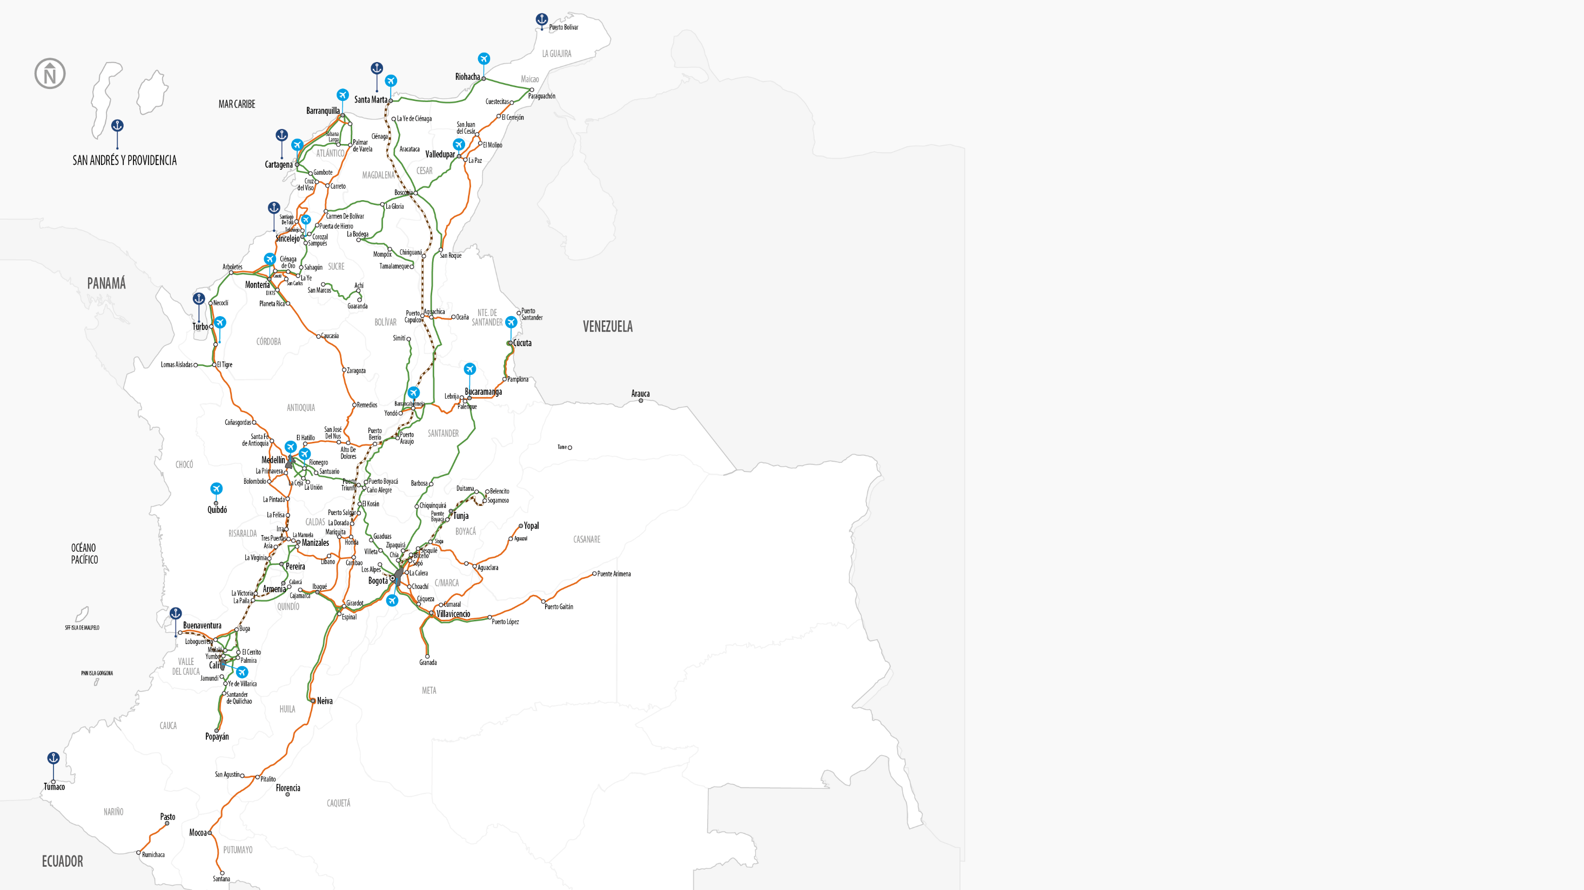
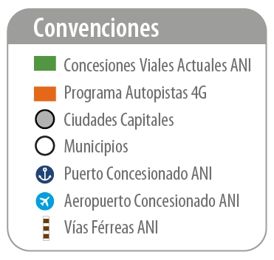
Autopistas 4ta Generación
  Cubre 7,000 km y representa más de
  $50 billones de inversión
  divididos en más de 40 proyectos
        Dobles calzadas: Más de 1.370 km
        Número de túneles: 141 uds
        Km totales de túneles: 125 km
        Número de viaductos: 1.300 uds
        Km viaductos: 146 Km
PROYECTOS ADJUDICADOS
PROGRAMA 4G | CAPEX (millones de pesos Dic 2015)
CONCESIONES CORTAS | $ 257.372
OLA 1 (10 Proyectos) | $ 14.504.288
OLA 2 (9 Proyectos) | $ 13.136.154
OLA 3 (1 Proyecto) | $ 888.890
Iniciativas Privadas (9 Proyectos) | $ 9.883.253
TOTAL | $ 38.669.957

Slide 10
PROYECTOS 4G APROBADOS (julio 2016)
OLA | PROYECTO
OLA 1 | Autopista Conexión Pacifico 2: Bolombolo – La Pintada - La Primavera
 | Girardot - Honda - Puerto Salgar
 | Autopista Conexión Pacifico 1: Ancón Sur - Camilo Cé - Bolombolo
 | Cartagena Barranquilla 4G
 | Autopista Conexión Pacifico 3: La Pintada – La Felisa - Irra - Tres Puertas (Conexión Autopistas del Café) y la Felisa - Asia - La Virginia – Variante Tesalia 1
 | Perimetral Oriente de Cundinamarca
 | Autopistas Conexión Norte: Remedios -Zaragoza - Caucasia 1
 | Magdalena II: Remedios – ruta del sol
 | Loboguerrero - Mulaló
 | Rio de Oro - Aguaclara - Gamarra
OLA 2 | Puerta de Hierro - Carreto - Palmar de Varela; Carreto - Cruz del Viso
 | Transversal del Sisga
 | Villavicencio -Yopal
 | Santana - Mocoa - Neiva
 | Santander de Quilichao - Popayán
 | Autopistas al Mar 1: Túnel de Occidente - San Jerónimo – Santafé de Antioquia - Bolombolo
 | Bucaramanga - Barranca - Yondó
 | Pasto - Rumichaca
 | Autopistas al Mar 2: Cañas gordas - Uramita - Dabeiba Variante Fuemia) - Mutatá - El Tigre
IP | IP - Girardot - Ibagué - Cajamarca
 | IP- Malla Vial del Meta
 | IP - Chirajara - Villavicencio
 | IP - Cesar - Guajira
 | IP - Cambao - Manizales
 | IP - Neiva Espinal
 | IP - Antioquia - Bolívar
 | IP - Vía al NUS
 | IP - Vía al Puerto
 | * IP - Accesos Norte
 | * IP - Tercer Carril
OLA 3 | Bucaramanga – Pamplona
 | * Pamplona – Cúcuta
PROYECTOS |  | CAPEX
ADJUDICADOS | OLA 1 | $14.504.288
 | OLA 2 | $13.136.154
 | OLA 3 | $888.890
 | IPS | $9.883.253
PENDIENTES DE ADJUDICACIÓN | OLA 3 | $1.362.279
 | IPS | $2.320.447
TOTAL |  | $42.095.310
* Pendientes por adjudicar

Slide 11
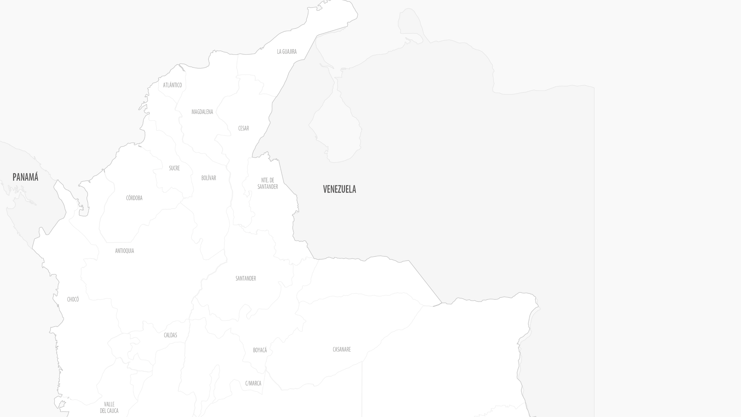
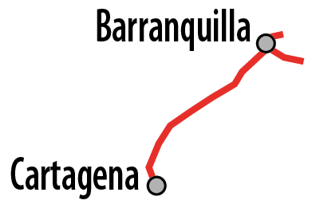

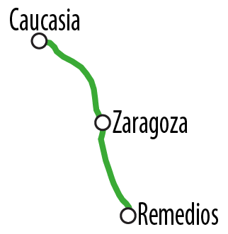
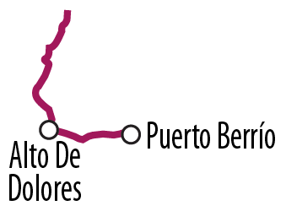
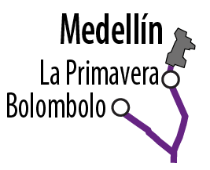
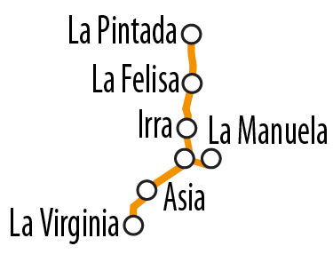
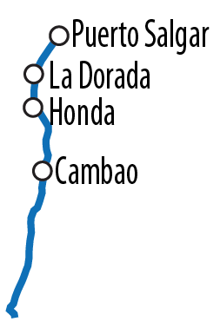
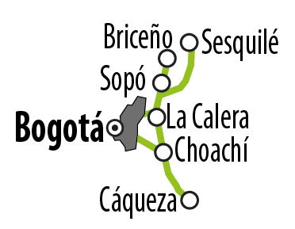
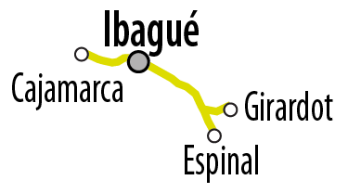
Avance Programa 4G (Proyectos 4G en Construcción)
Río de Oro – Aguaclara - Gamarra
Cartagena – Barranquilla 4G
Perimetral de Oriente de Cundinamarca
Girardot – Honda – Puerto Salgar Corredor Pacífico 2
Corredor Pacífico 3
Corredor Pacífico 2
Corredor Magdalena 2
Autopistas Conexión Norte – Remedios - Caucasia
IP Girardot – Ibagué – Cajamarca

Slide 12
Beneficios del Programa
Efectos macroeconómicos
10 Billones
Aceleración de la Inversión Privada en Infraestructura
4,8 Billones
2,8 Billones
# | Concesiones | 2010 | 2014 | 2018
1 | Ferrocarriles | $ 91.895 | $ 179.000 | $ 300.000
2 | Aeropuertos | $ 482.740 | $ 214.000 | $ 500.000
3 | Puertos | $ 747.956 | $ 906.000 | $ 700.000
4 | Carreteras | $ 1.984.468 | $ 3.500.000 | $ 8.500.000
 | TOTAL | $ 3.307.059 | $ 4.799.000 | $ 10.000.000

Slide 13
Beneficios del Programa:
Efectos macroeconómicos
Efecto multiplicador de 1,5 % aprox en el PIB durante los años de construcción.
Crecimiento potencial del PIB de 4,6% a 5,3% en el largo plazo.
Reducción en la tasa de desempleo en el largo plazo en 1%.

Slide 14
Beneficios del Programa:
Efectos microeconómicos
otros sectores
La 4G demandará durante los 5 años de construcción:
5 millones de toneladas de cemento (1 mil ton por año)
Actualmente se demandan 12 mill ton/año
940 mil toneladas de acero (180 mil ton por año)
Actualmente se demanda 1,3 millones de ton/año
1,4 millones de toneladas de asfalto (280 mil ton/año)
Actualmente se demanda es de 636 mil ton/año
Entre 1,6 y 1,8 mil toneladas de explosivos para la construcción de túneles
* Cifras estimadas de acuerdo con las mesas de trabajo con la ANDI
14

Slide 15
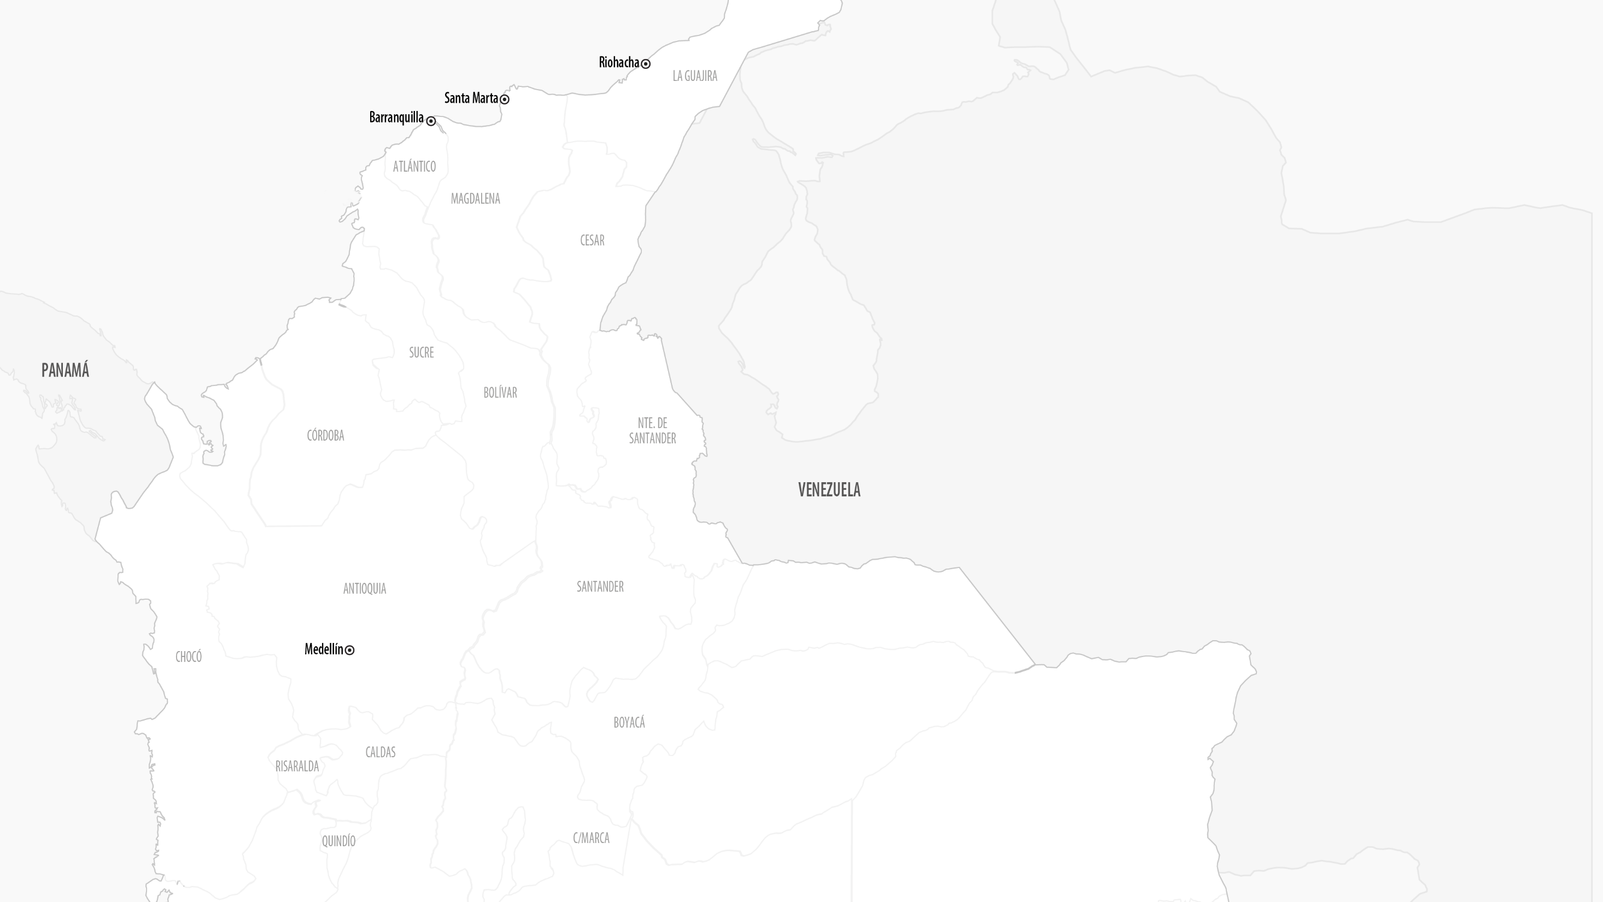
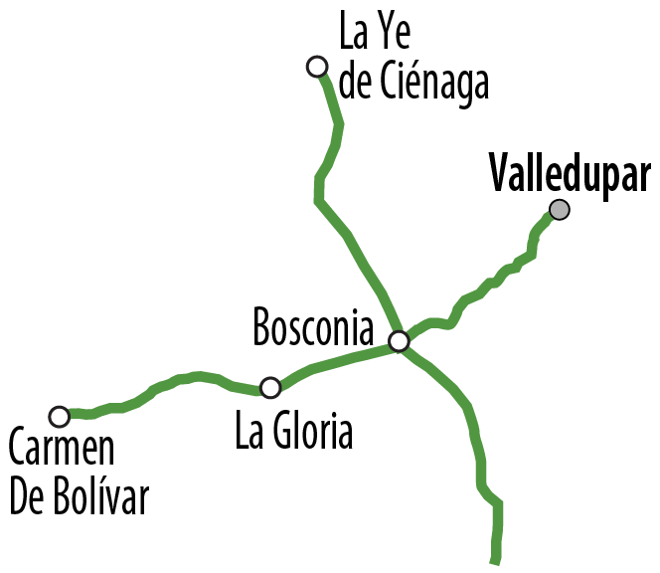


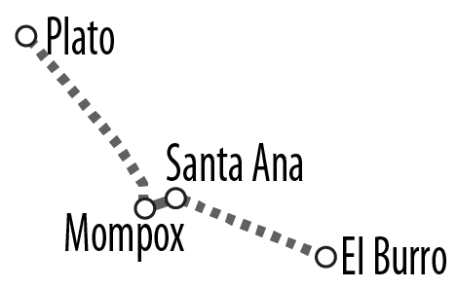
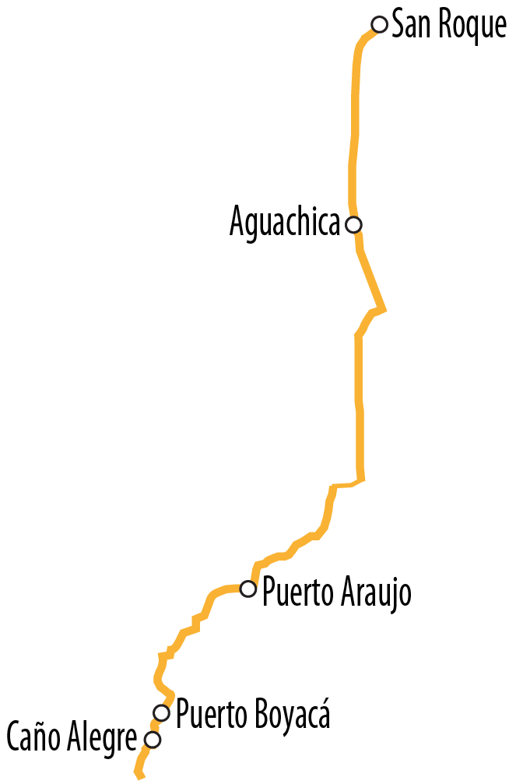
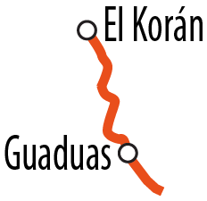
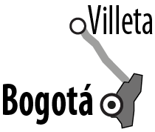
Beneficios programa de Concesiones
CORREDOR BOGOTÁ – SANTA MARTA
Estado Actual | Bogotá - La Ye de Ciénaga
Longitud total O-D | 903 km
Porcentaje de avance total del corredor vial: | 42%
REDUCCIÓN DE TIEMPOS
25 y 40 %
Camiones: 20 - 24 horas 14 horas
Automóviles 14 horas 11 horas
REDUCCIÓN DE COSTOS DE OPERACIÓN VEHICULAR
Velocidades de Diseño de 60 a 100 Km/h
CORREDOR BOGOTÁ – CARTAGENA (+ 4G)
BENEFICIOS
 | 2011 | 2016 | 2021
Tiempo (horas) | 30 | 25 | 15
COV | $4.543.733 | $4.296.754 | $ 3.738.164
PEAJES | $ 367.400 | $ 398.000 | $ 519.000
Costo Total | $ 4.911.133 | $ 4.694.154 | $ 4.257.164
% |  | -4,42% | -9,31%
Nota: Costos calculados para vehículo de 6 ejes
ELABORADO POR: OFICINA DE COMUNICACIONES AGENCIA NACIONAL DE INFRAESTRUCTURA - ANI

Slide 16
Beneficios del Programa:
Efectos microeconómicos
CORREDOR BOGOTÁ – CARTAGENA
2011
ESCENARIO ACTUAL 1°-2°-3°G
El Korán
San Roque
Carmen de Bolívar
Cruz del Viso
Cartagena
Bogotá
Guaduas
Villeta
Bosconia
P
P
P
P
P
P
P
P
P
P
P
P
P
1055 km de calzada sencilla
2016
P
P
P
P
P
P
P
P
P
P
P
P
P
2016 – 1041 km (518,6 km de doble calzada)
2021
1°-2°-3°G + 4G
El Korán
Cruz del Viso
Bogotá
Guaduas
Villeta
Plato
Carreto
Cartagena
El Burro
Mompox
P
P
P
P
P
P
P
P
P
P
P
P
P
2021 – 1018 km (666 km de doble calzada)

Slide 17
INFRAESTRUCTURA AEROPORTUARIA

Slide 18
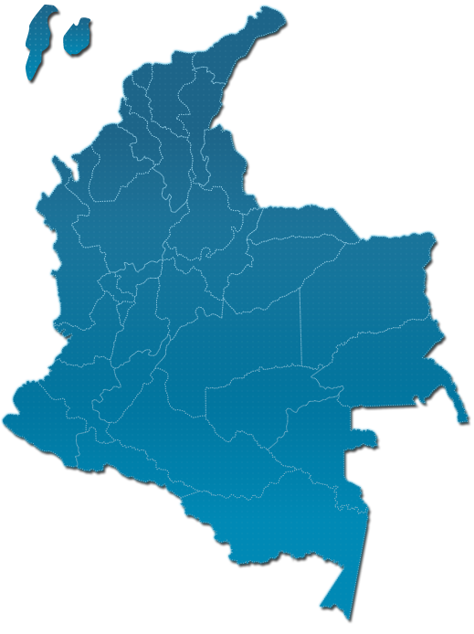
Infraestructura
Aeroportuaria
Q
ATLÁNTICO
GUAJIRA
Q
Q
Q
MAGDALENA
Q
CESAR
MODO AEROPORTUARIO – 7 CONCESIONES
DEPARTAMENTO |  | PROYECTOS EN EJECUCIÓN
Q | Antioquía | 3
Q | Atlántico | 1
Q | Bolívar | 1
Q | Cesar | 1
Q | Chocó | 1
Q | Córdoba | 1
Q | Cundinamarca | 2
Q | Guajira | 1
Q | Magdalena | 1
Q | Norte de Santander | 1
Q | Santander | 2
Q | Sucre | 1
Q | Valle del Cauca | 1
TOTAL |  | 17
SUCRE
Q
Q
Q
NORTE DE S/TNDER
CÓRDOBA
BOLIVAR
Q
Q
ANTIOQUIA
SANTANDER
Q
CHOCÓ
Q
Q
CUNDINAMARCA
VALLE DEL CAUCA

Slide 19
Proyectos en Desarrollo
INVERSIÓN PROGRAMADA POR AEROPUERTO
AÑO 2016
CONCESIÓN | CAPEX (millones)
OPAIN | $ 886.504
CODAD | $ 126.438
SACSA - CARTAGENA | $ 5.966
AEROCALI | $ 182.123
CENTRO NORTE | $ 626.105
NORORIENTE | $ 175.175
BARRANQUILLA | $ 345.000
Total | $ 2.347.312

Slide 20
Infraestructura Aeroportuaria - Beneficios
Optimizar tiempos en las operaciones aeroportuarias tanto en pista como en calles de rodaje Ampliar la capacidad del lado aire del aeropuerto para poder operar aeronaves de mayor tamaño con una mayor frecuencia en los aterrizajes y despejes. Mejorar y mantener los componentes del lado aire del aeropuerto como calles de rodaje, iluminación, canales, empradizaciones. En el caso del aeropuerto el Dorado la ampliación permitirá atender las operaciones proyectadas a 2021 400,000. Aproximadamente 82 operaciones por día, hora pico.

